Slide 1
상권분석
순천향대학교
컴퓨터시스템연구실
컴퓨터공학과/22.01.16/강민서

Slide 2
상권정보
+이번 세미나에 사용한 데이터
소상공인시장진흥공단_상가(상권)정보
서울시 우리마을가게 상권분석서비스(상권영역)
서울시_우리마을가게_상권분석서비스(상권-점포)

Slide 3
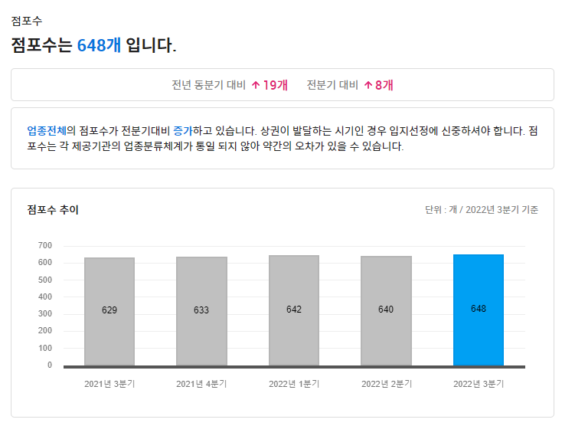
상권정보

Slide 4
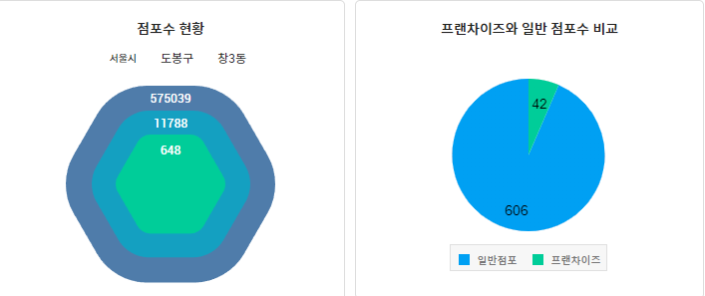
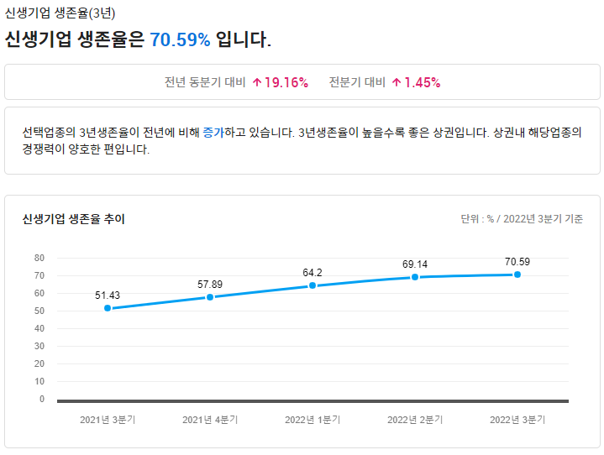
상권정보

Slide 5
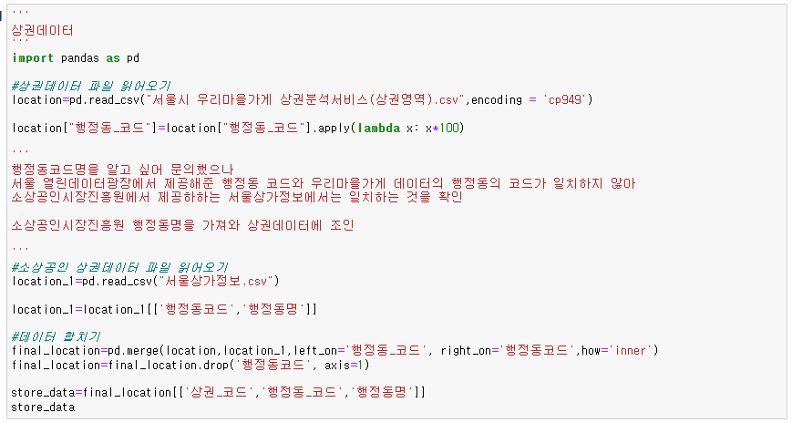
상권정보
+ 상권데이터 가져오기

Slide 6
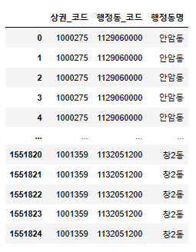
상권정보
+ 상권데이터 가져오기

Slide 7
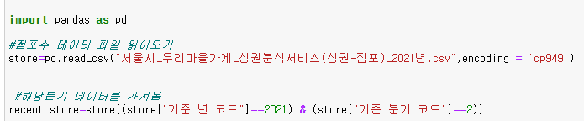
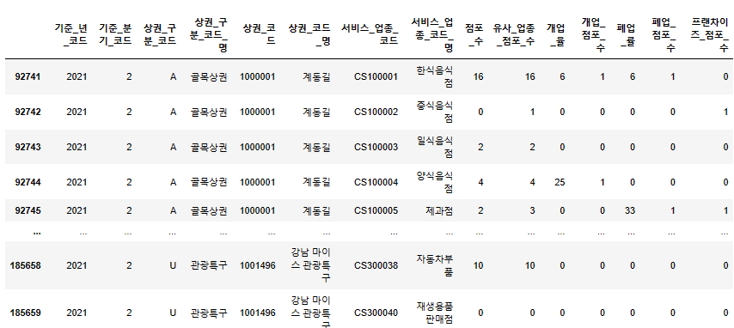
상권정보
+ 점포 데이터 가져오기

Slide 8
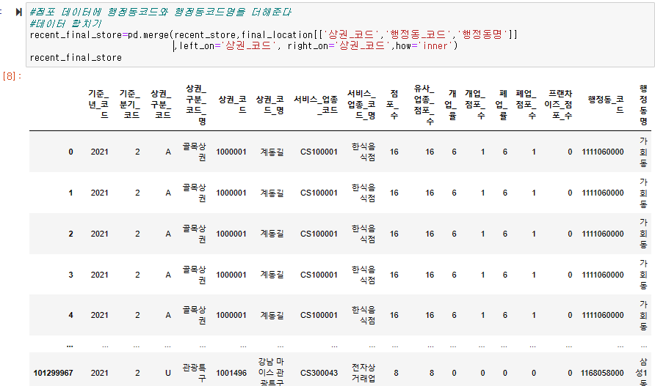
상권정보
+ 점포 데이터 가져오기

Slide 9
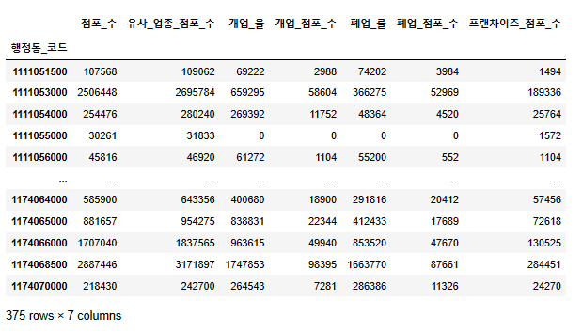
상권정보
+ 점포 데이터 가져오기

Slide 10
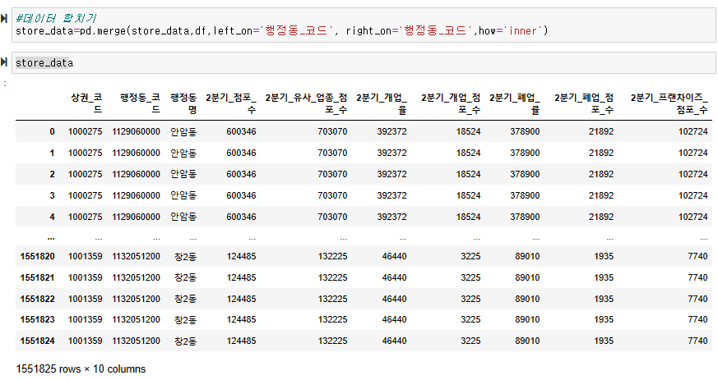
상권정보
+ 점포 데이터 가져오기

Slide 11
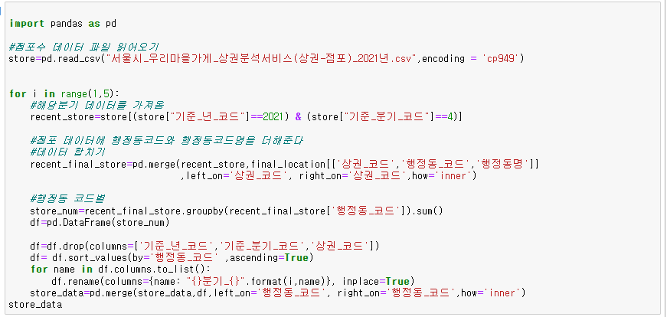
상권정보
+ 점포 데이터 가져오기

Slide 12
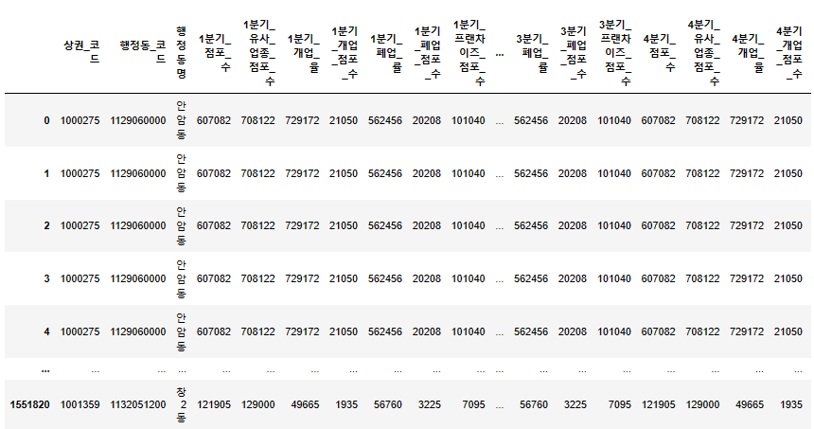
상권정보
+ 점포 데이터 가져오기

Slide 13
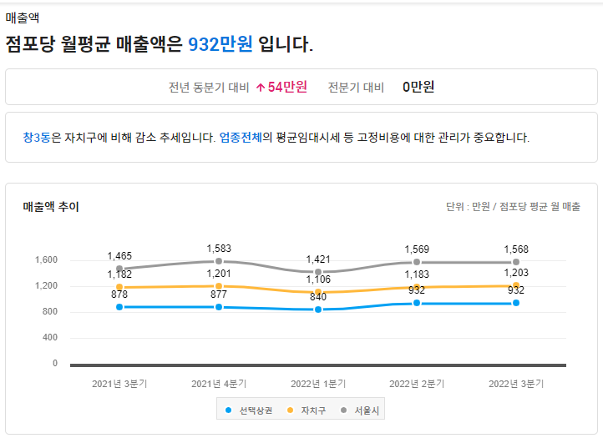
정리
+ to do
업종분석 서비스 – 업종분포 현황 데이터 정리, 그래프 완성
매출분석 서비스

